Slide 1
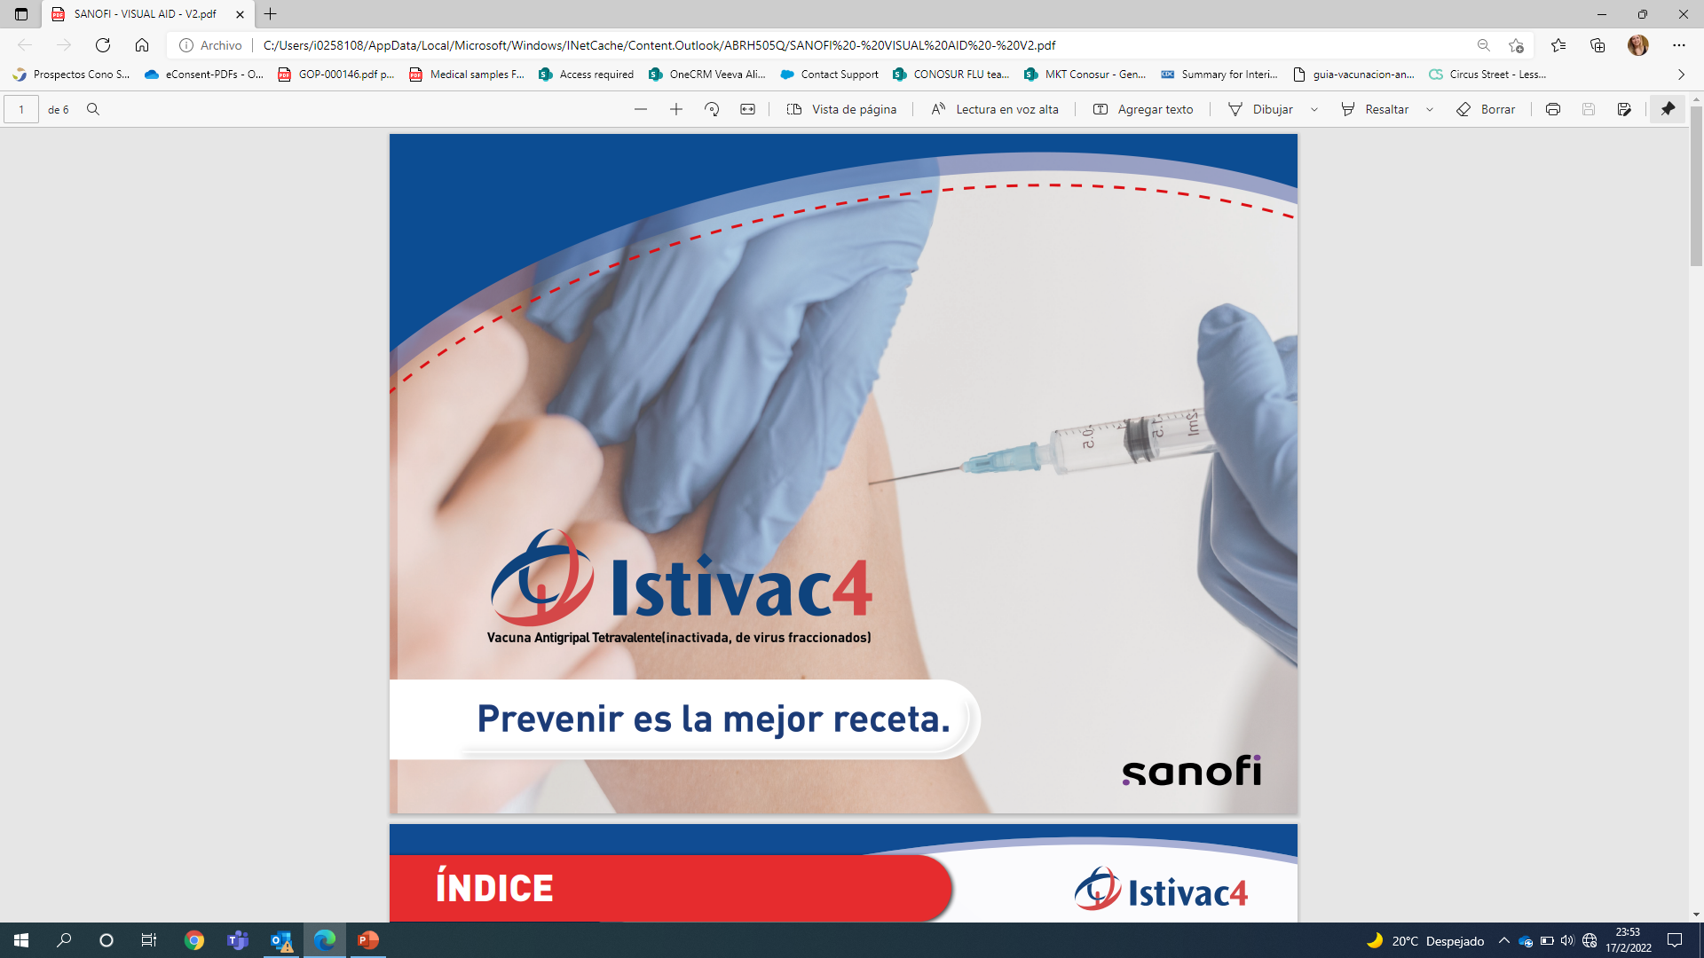
¿OTRA IMAGEN PARA MEJORAR LA LECTURA DE ISTIVAC 4?
Que quede sobre un fondo más despejado y no tan cargado

Slide 2
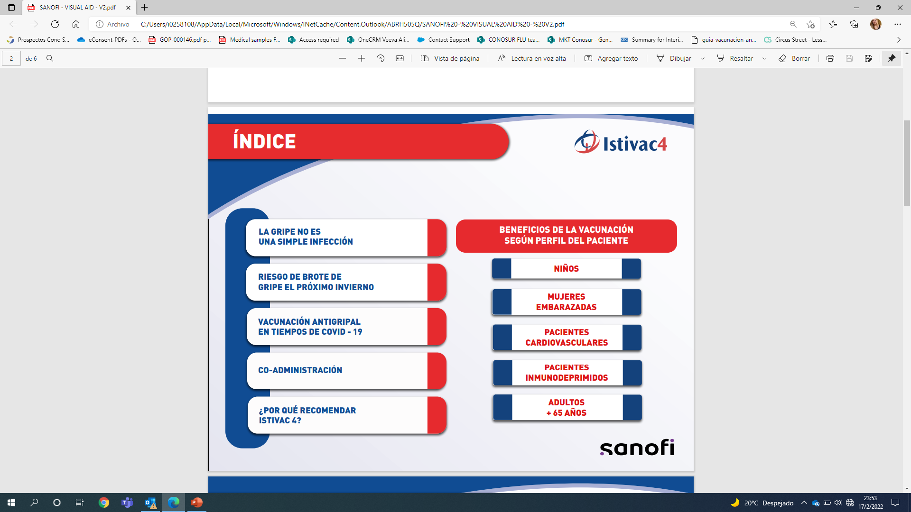
Porfa agregar las comillas en “una simple infección”, se omitieron.
AGREGAR DOS TEMAS DESPUÉS DE PACIENTES CARDIO:
-PACIENTES DIABÉTICOS
-PACIENTES ASMÁTICOS

Slide 3
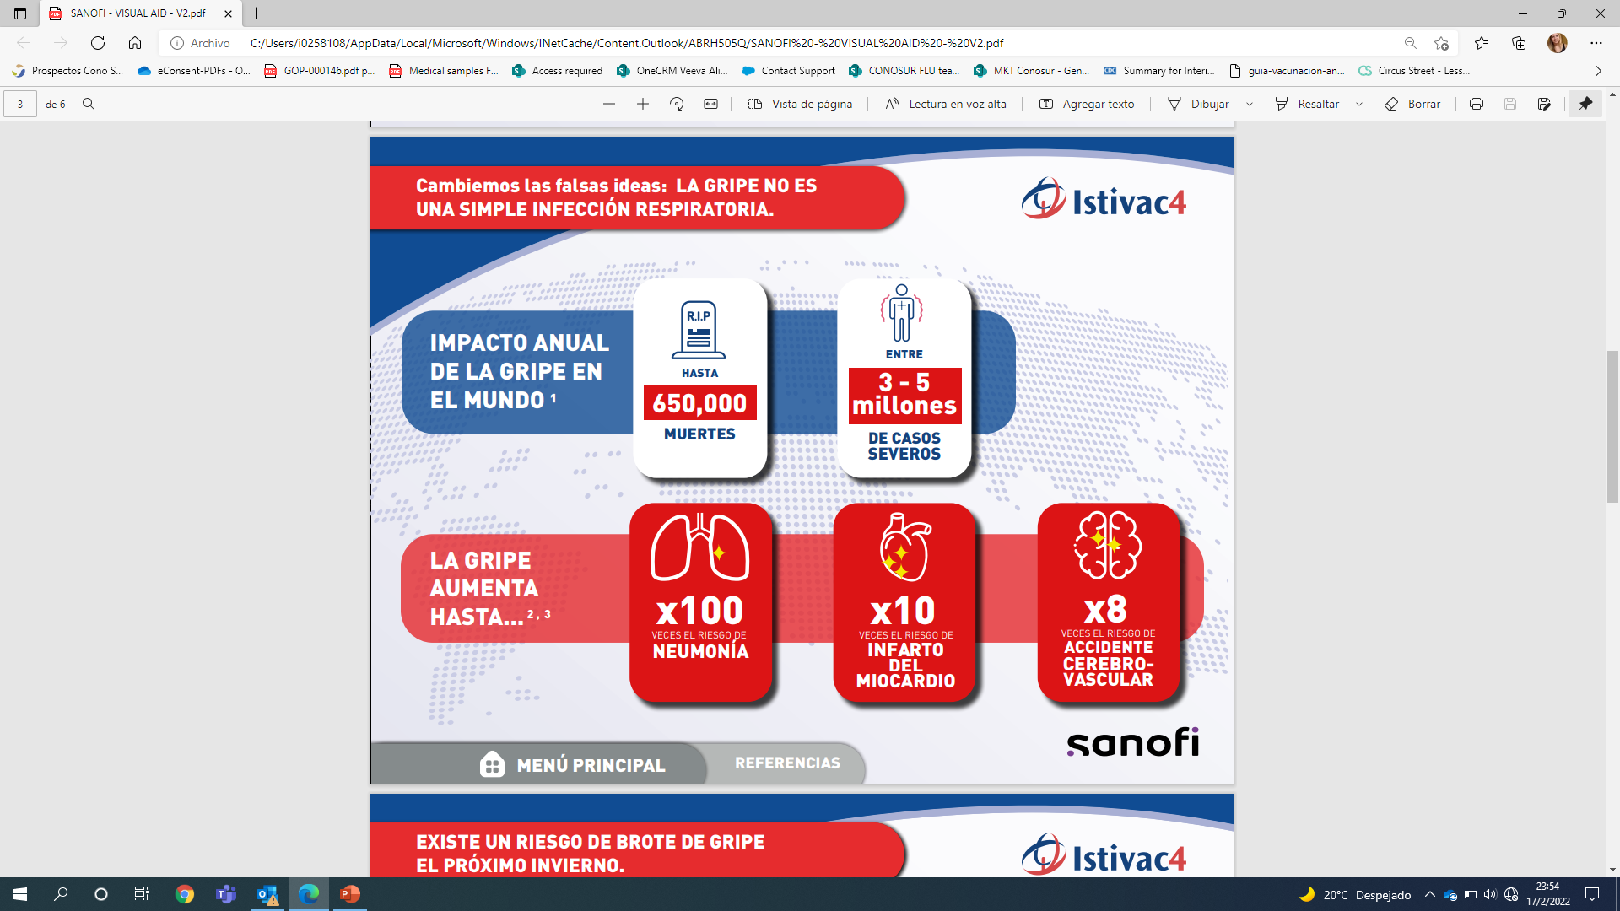
Menú principal / referencias: achicar el tamaño de la letra y el espacio que se le asigna reubicandolo al margen izquiero. Aplica a todos los slides.
AGREGAR HIPERVINCULO TAMBIÉN A LAS REFERENCIAS

Slide 4
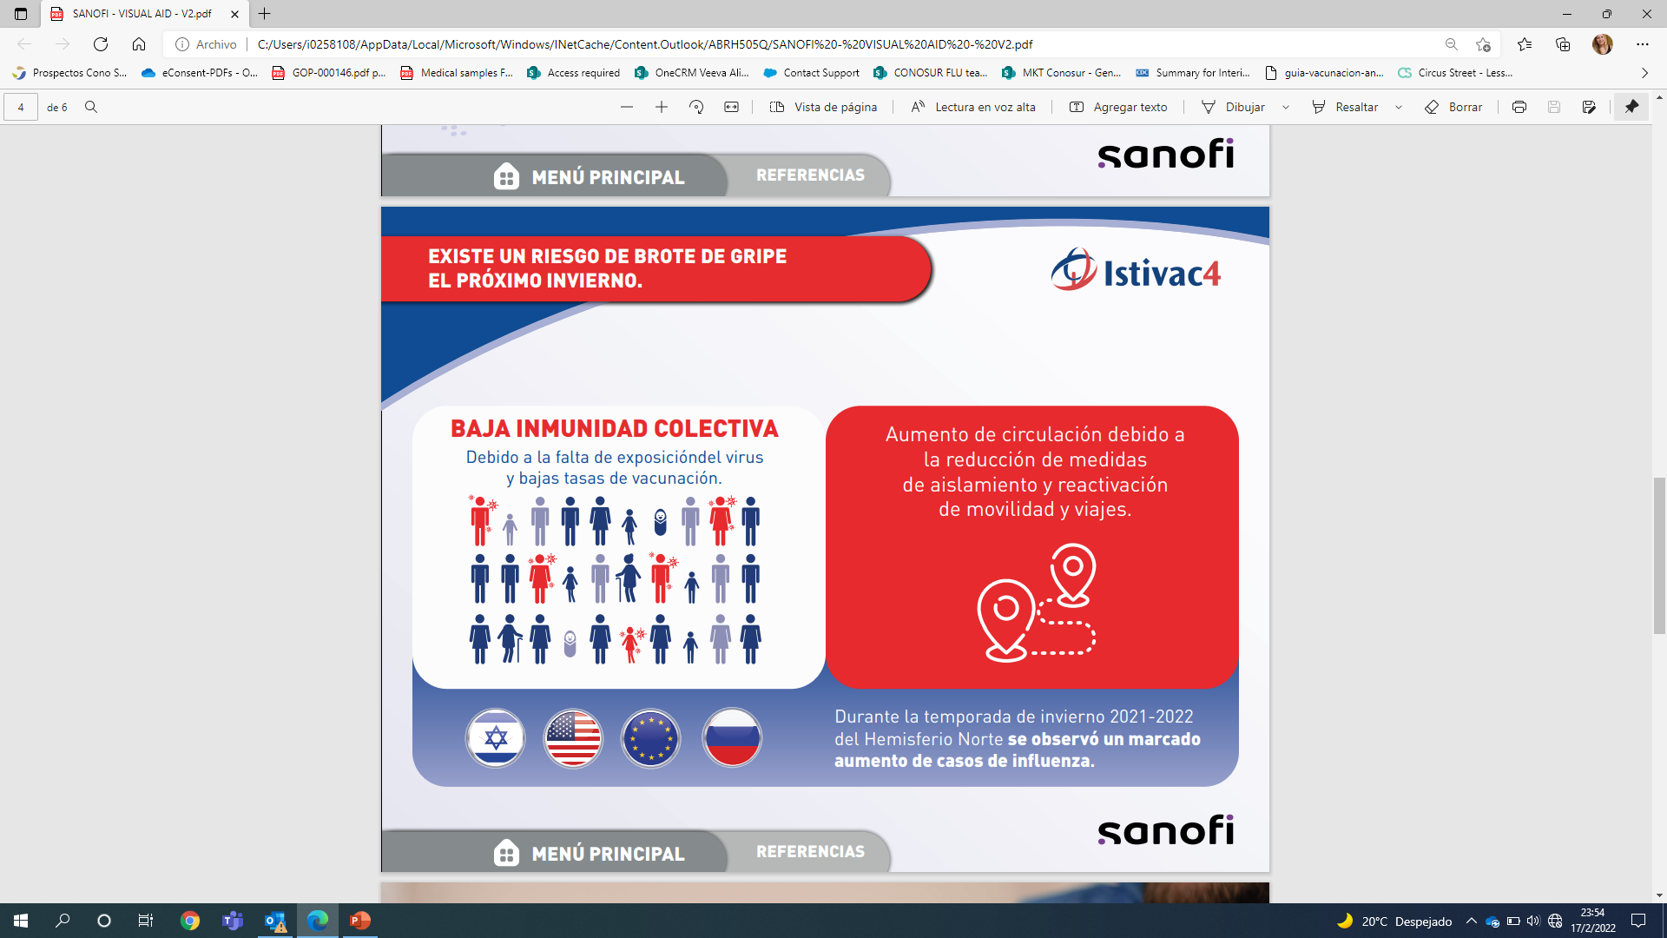
Separar las palabras “exposición del” (que quedó todo junto).
Poner AUMENTO DE CIRCULACIÓN en mayúscula y en color azul como título (como en “Baja inmunidad colectiva”) y continuar el texto en la siguiente línea.
Validar que tanto los títulos como los subtítulos de ambos tengan los mismos tamaños de fuente.
Agregar un avión a la gráfica propuesta de aumento de circulación (queda muy vacia)

Slide 5
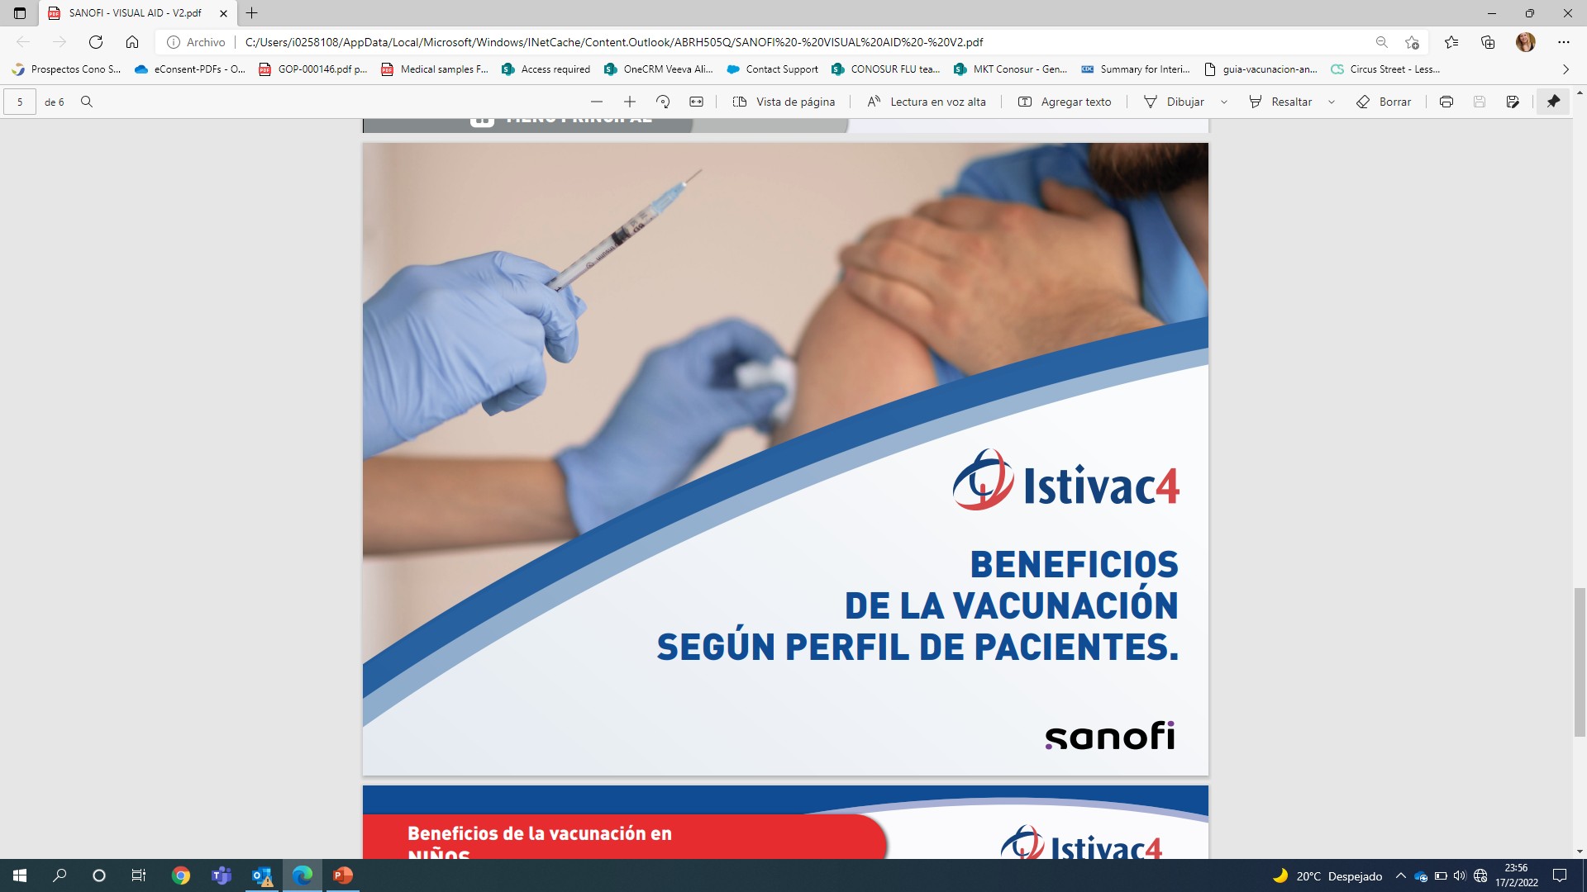
OK

Slide 6
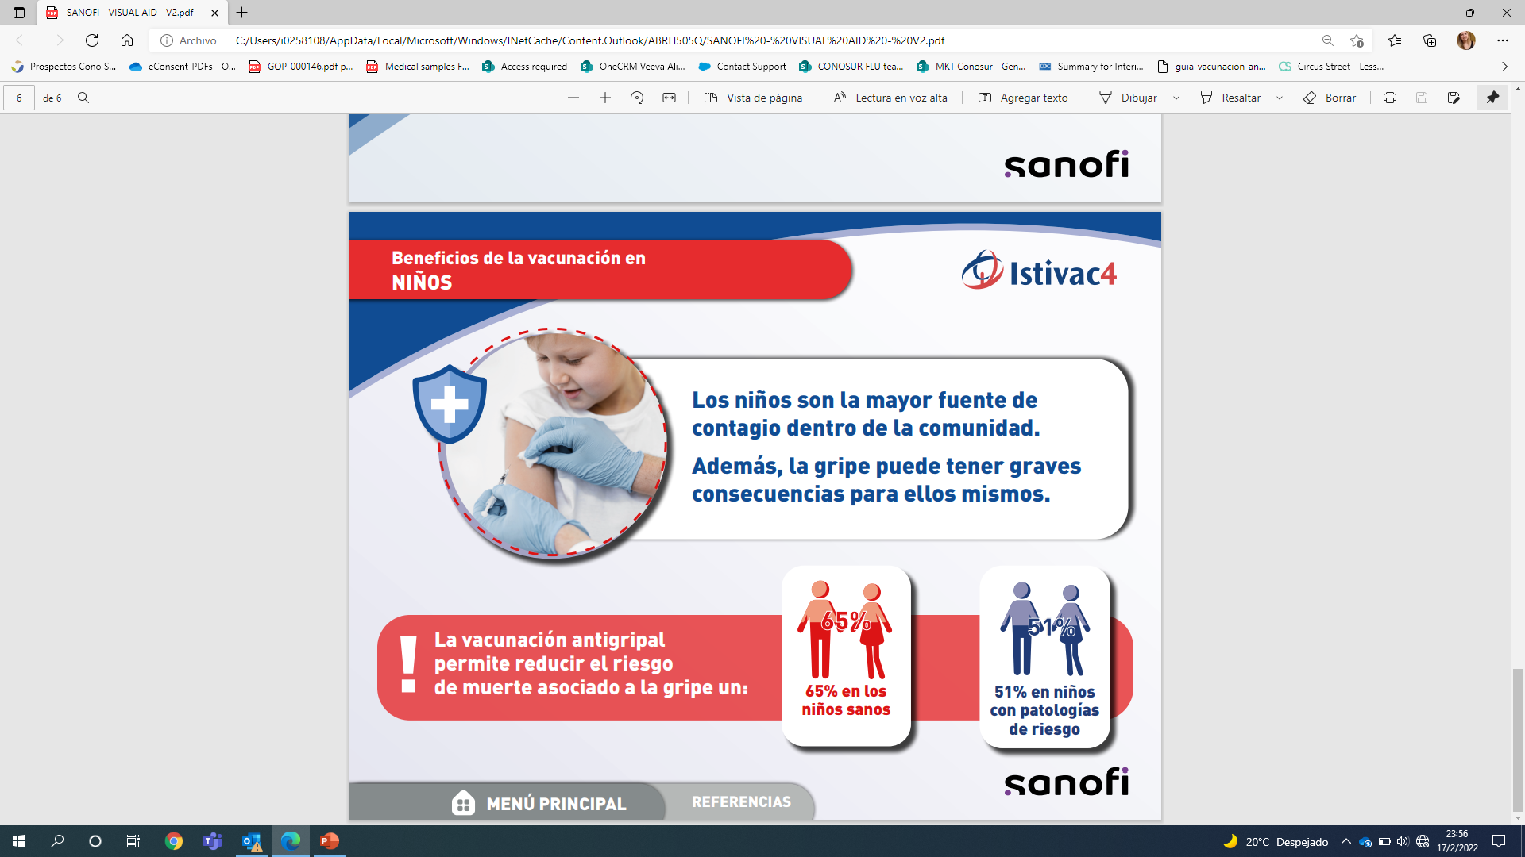
Solo dejar en negrita el primer párrafo.
UTILIZAR OTRO ELEMENTO GRÁFICO QUE REEMPLACE EL ! POR ALGUNO DE REDUCCIÓN.
Los elementos de los niños y los números no resaltan de esta forma, porfa replicar los elementos gráficos utilizamos en el slide “Cambiemos las falsas ideas”, utilizando los niños como íconos simples secundarios y dándole mayor protagonismo a las cifras.

